Slide 1
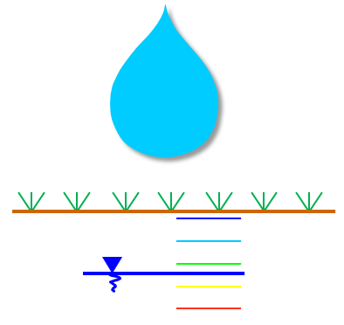
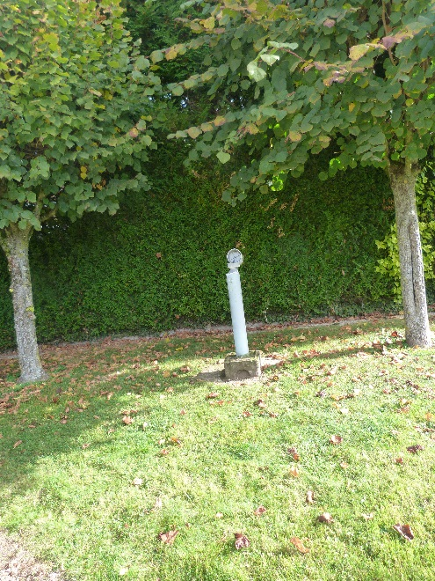
Projet de développement MétéEAU des nappes Avancement du projet B. Mougin, J. Nicolas, H. Bessière, S. Loigerot, Y. Vigier Réunion Aqui-Fr
Piézomètre de Vailly (02982X0028/F)
DAT/GDO/BRE/REN – D3E/EVE – DISN/ISR

Slide 2
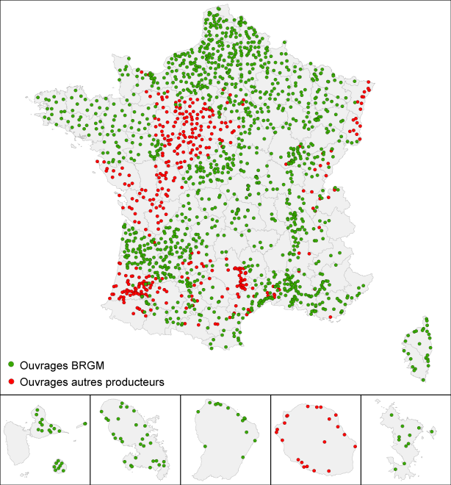
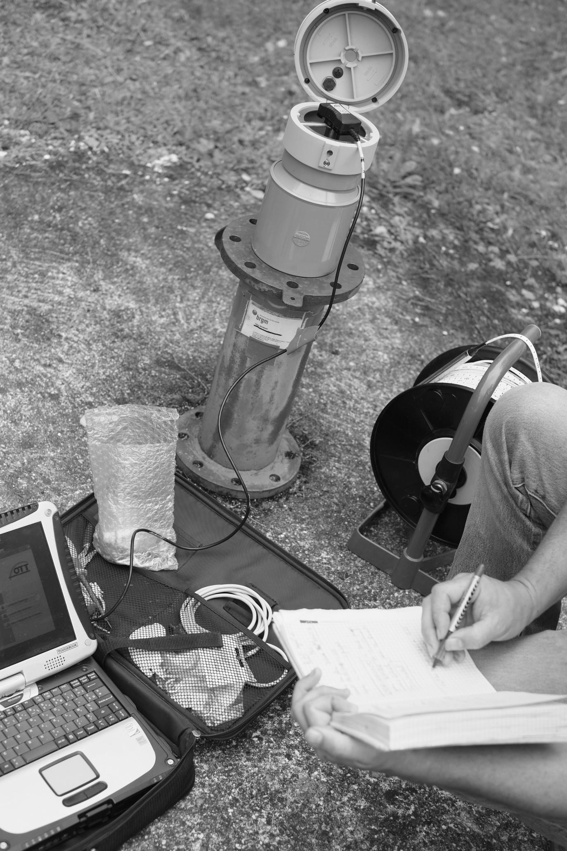
Le réseau piézométrique national français
BRGM travaille à l’amélioration de son réseau piézométrique national
Les données brutes des capteurs sont en format et services interopérables en accord avec les standards internationaux et les règles européennes d’interopérabilité (open standards for sensorWeb interoperability)
INSPIRE directive guidance on the use of Observations & Measurements and OGC SWE - Sensor Web Enablement Framework
Le réseau piézométrique national français
Puits équipé d’un capteur avec technologie GPRS pour la transmission des données en temps reel
1700 stations dont 1450 gérées par le BRGM

Slide 3
SWEing the groundwater data workflow
FTP
Observation SOS
RawDB
Observation files
O&M
GPRS Piezometers
One pivotal exchange mechanism/format
Compliant with Inspire Requirements and Recommendations
SOS 2.0 output, WaterML2.0 encoding
SWE : Sensor Web Enablement
Le but est l’accès aux données (brutes) ainsi que le contrôle à distance de tout type de systèmes d’observation.Conçu pour être connecté à des systèmes existants
SOS Sensor Observation Service

Slide 4
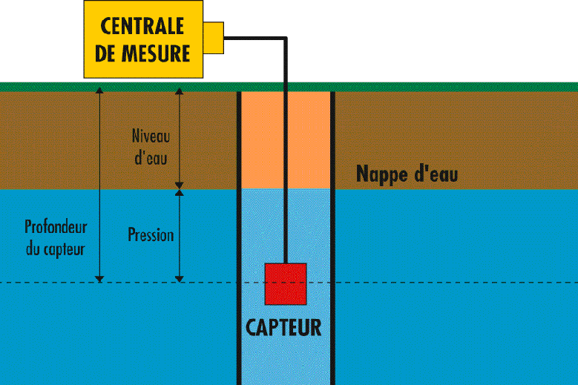
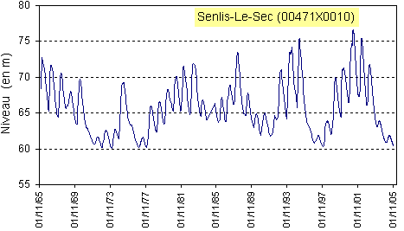
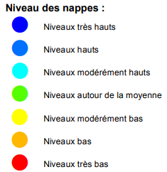
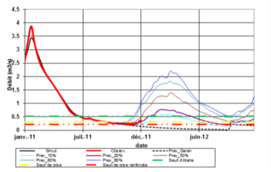
Objectifs du projet
Déploiement d’un outil de communication interopérable capable de croiser des données provenant de différents réseaux (données météo, débits de rivière, niveaux piézométriques) dans le but de caractériser en quasi temps-reel l’état quantitatif de la nappe
Mise à disposition en quasi temps réel des données brutes et valorisées issues des mesures effectuées sur le réseau piézométrique national. Sous forme de cartes et de courbes issues de travaux de modélisation et de prévision de l’évolution du niveau des nappes (en hautes et basses eaux)
Du capteur à la diffusion : la MétéEAU des nappes
GPRS
indicateurs innovants
SOS
Notes:
2
Développement d’indicateurs innovants issus de la valorisation scientifique des données du réseau piézométrique national.
Ce projet parle de : suivi de niveau de nappe dans un piézomètre, chronique piézométrique, appareillage avec suivi en temps réel (technologie GPRS), banque nationale ADES, BSH et niveaux statistiques des nappes IPS, modèle global BRGM (Gardénia) permettant une prévision des niveaux de nappe à venir, et d’utilisation de données en format interopérable (Sensor Observation Service (SOS) de l'OGC (Open Geospatial Consortium)).

Slide 5
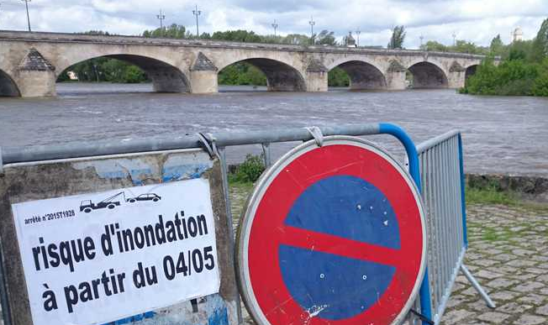
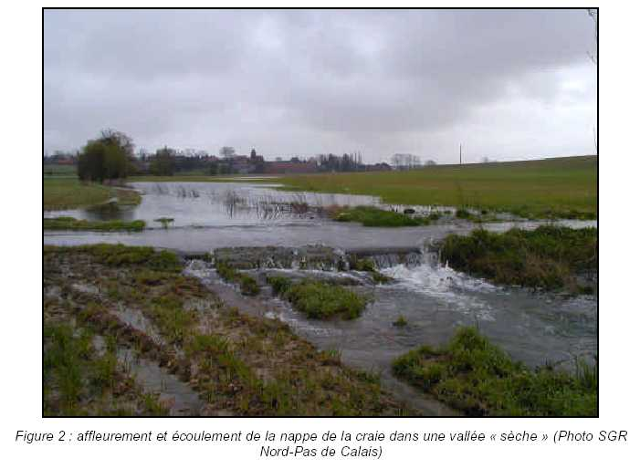
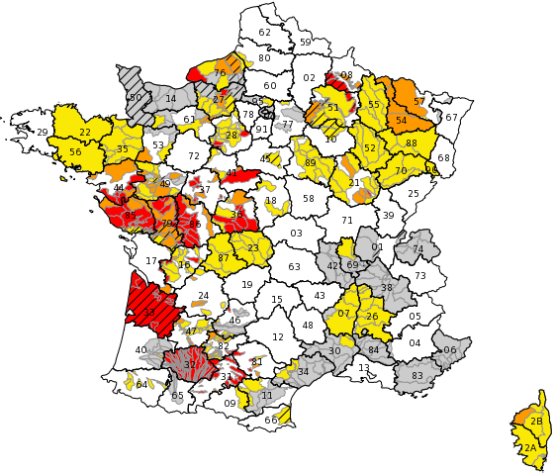
Une réponse à des besoins identifiés
Actualité récente (sécheresse été 2017, inondation hiver début 2018)
Demandes de partenaires :
DREAL
DDT(M)
SPC
Agences Eau
Régions
Départ^{ts}
EPCI
Presse
Industriels…
PROPLUVIA Carte des arrêtés au 12/07/2017
Notes:
SPC=Service de Prévision des Crues
Les photos sont à adapter selon la région concernée. La carte PROPLUVIA est accessible à cette adresse : http://propluvia.developpement-durable.gouv.fr/propluvia/faces/index.jsp
Dans un contexte de changement climatique, la disponibilité des données piézométriques en quasi temps-reel et des données de prévision sont des informations essentielles pour les décideurs

Slide 6
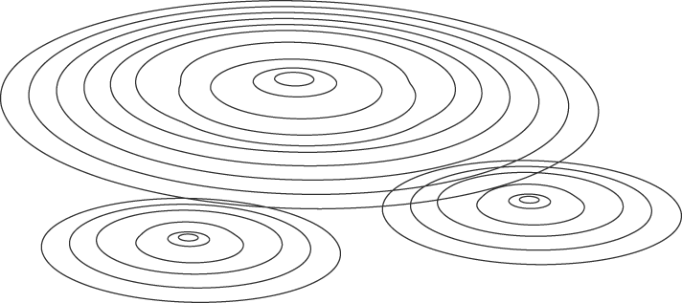
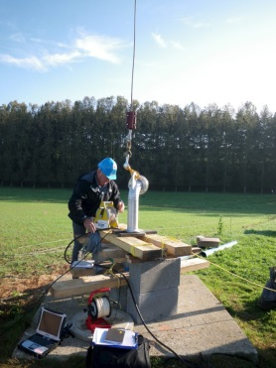
Un travail collaboratif
projet de recherche et développement interne BRGM (piloté par DAT/BRE)
budget 158 k€ HT sur 3 ans (2015-2016-2017) budget global 105 k€ HT en 2018 (via 3 Directions)
projet transverse et multi-thématiques :
développement informatique
hydrogéologie
modélisation
capteurs
interopérabilité
risques…
© BRGM - photothèque
Notes:
La carte de France montre en vert les 1450 piézomètres suivis par le BRGM (réseau ADES « 0000000073 - RNESOUPMOBRGM - Réseau national de suivi quantitatif des eaux souterraines sous MO BRGM »).

Slide 7
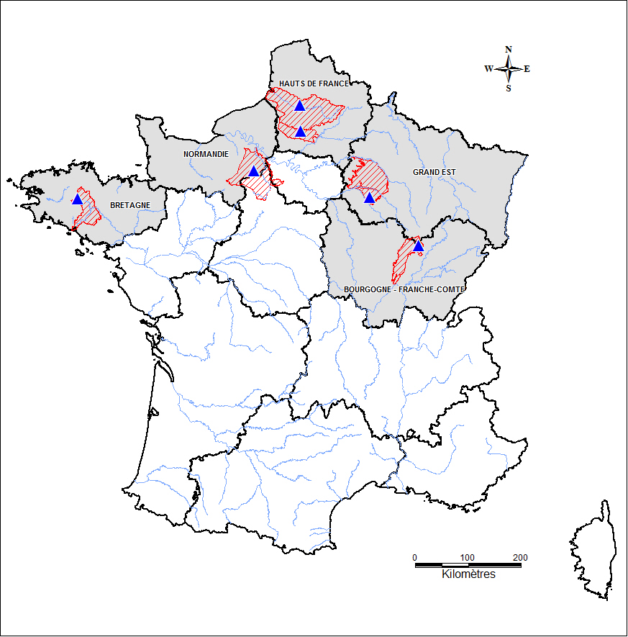
Une implication régionale
216 modèles globaux recensés (P+ETP – Pz – Q)
6 zones d’études retenues sur 5 régions
HDF, sécheresse (Tempo)
HDF, crue (Gardénia)
NOR, sécheresse (les 2)
BRE, sécheresse (Gardénia)
GRE, sécheresse (Gardénia)
BFC, chg^{t} climat (Gardénia)
Catillon-Fumechon
00807X0015/S1
Senlis-le-Sec
00471X0095/PZ2013
Moisville
01805X0036/S1
Rostrenen
03124X0088/F
Vailly
02982X0028/F
Bourberain
04398X0002/SONDAG
Mougin et al., 2017
Notes:
Reprise des modèles globaux (pluie+ETP-niveau piézo-débit rivière) et actualisation + Equipement des piézomètres avec technologie GPRS
Critères de sélection des 6 piézomètres :
qualité de calage des modèles,
existence de prévisions,
piézomètres indicateurs ponctuels BSH et/ou sécheresse,
année début mesure,
représentativité MESO,
enjeux locaux,
contexte hydrogéologique,
mode de télétransmission,
pas de temps des modèles,
prélèvements,
sécheresse, crue, changement climatique…

Slide 8
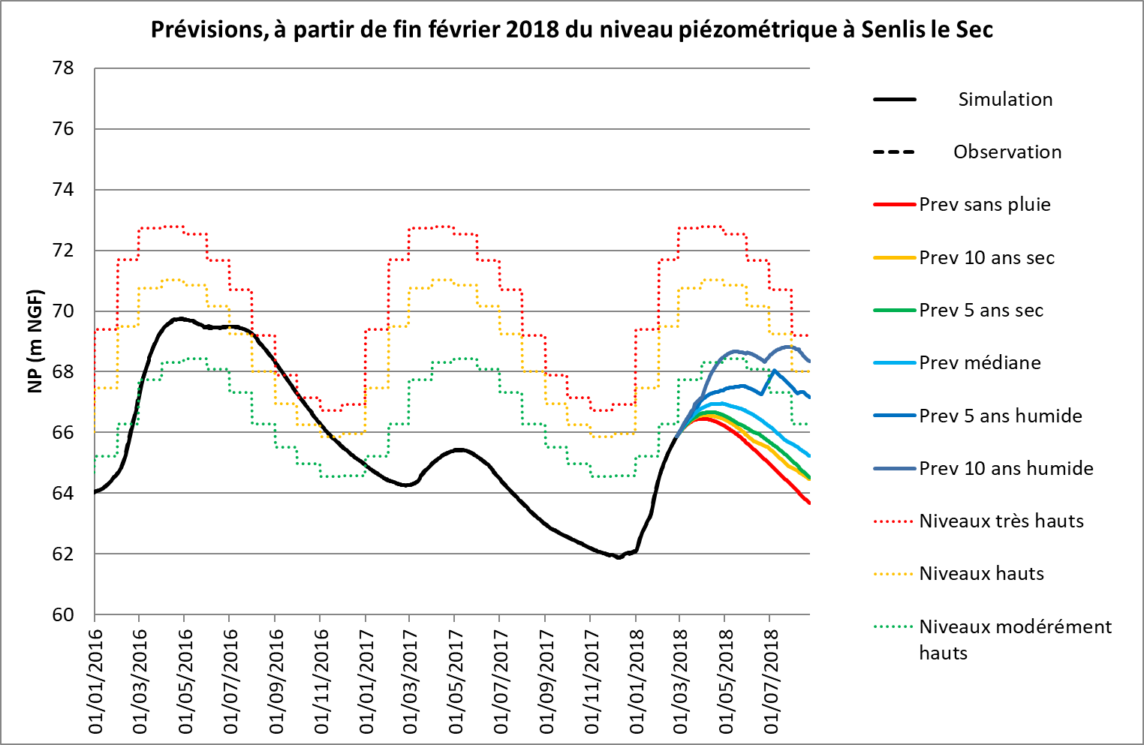
Courbes souhaitées
Notes:
Exemple d’un piézomètre indicateur sécheresse en ex région Picardie.
Courbes : niveau piézo observé (vert), niveau piézo modélisé (rouge foncé), prévisions (du bleu foncé au rose), niveau piézo temps réel (noir pointillés), seuils sécheresse (marches d’escalier pointillés du jaune au violet).

Slide 9
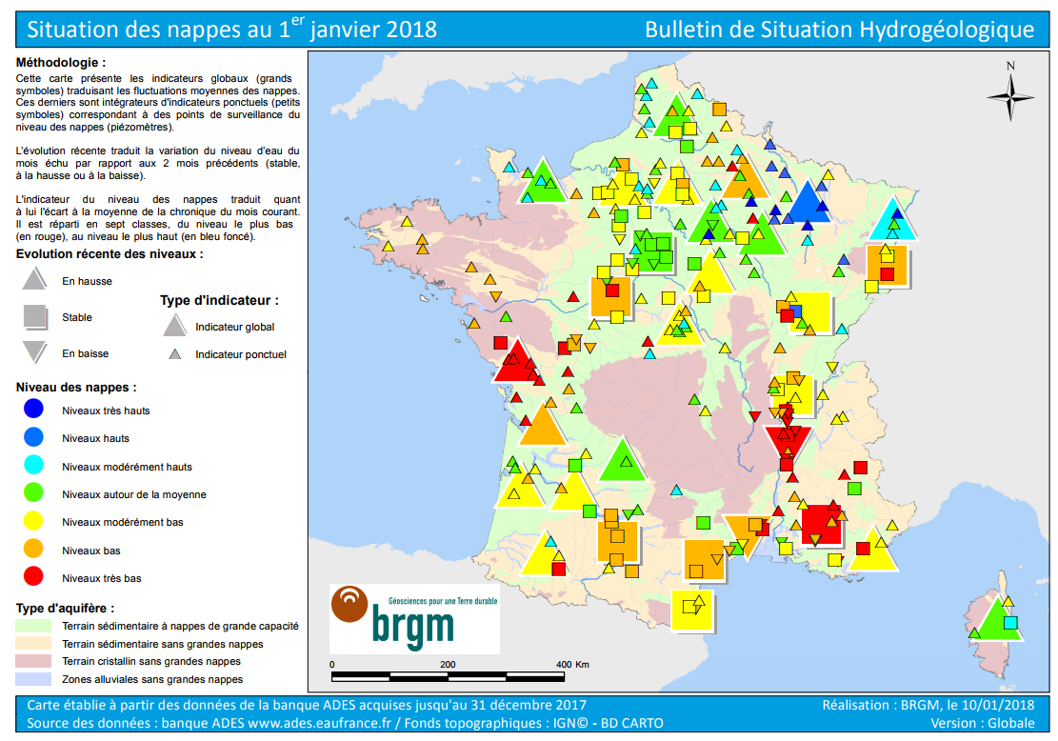
Cartes souhaitées
Prévision
dans 2 mois ?
Notes:
Les données du BSH à un instant donné, et le souhait d’afficher la même carte avec une prévision des niveaux 2 mois plus tard.

Slide 10
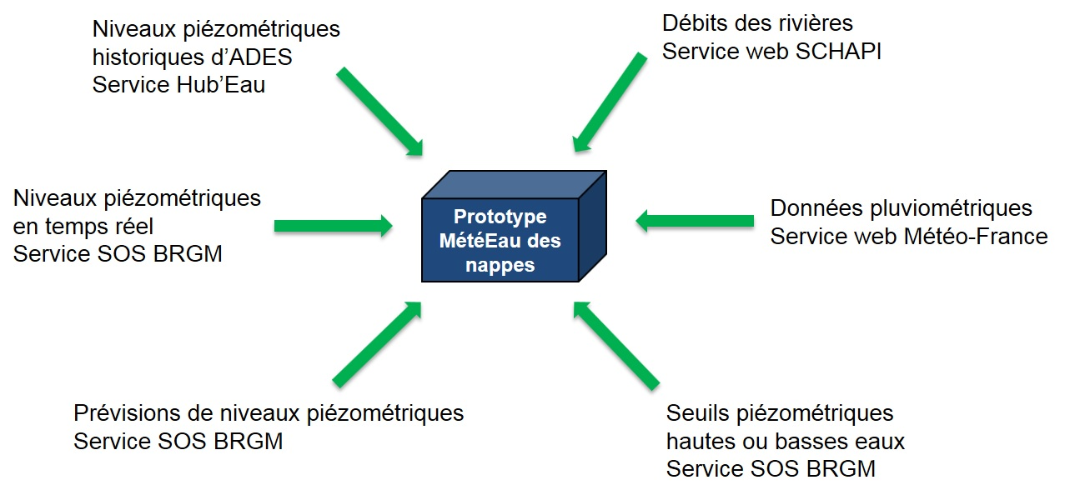
The data workflow of “MétéEau des nappes”
BRGM : groundwater level
as a Sensor Observation Service (SOS)
SCHAPI : stream gauges
JSON
Météo-France :
weather
station SOS
BRGM : model forecasts SOS
Mougin et al., 2017
threshold values SOS
DAT/GDO/BRE/REN– D3E/EVE – DISN/ISR

Slide 11
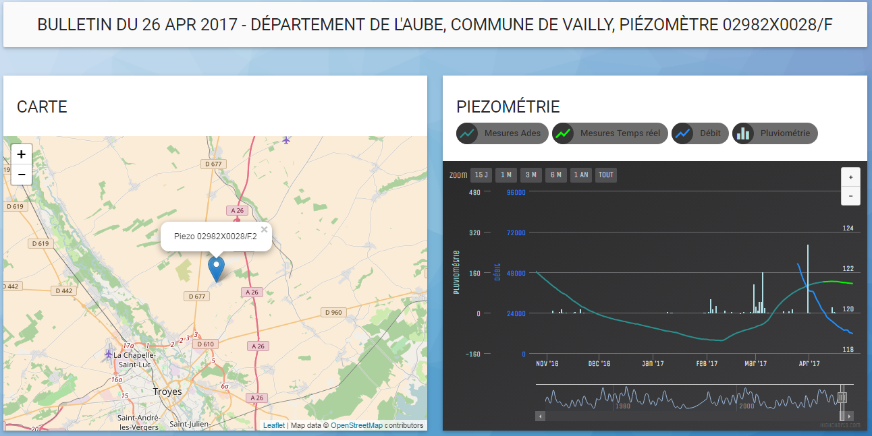
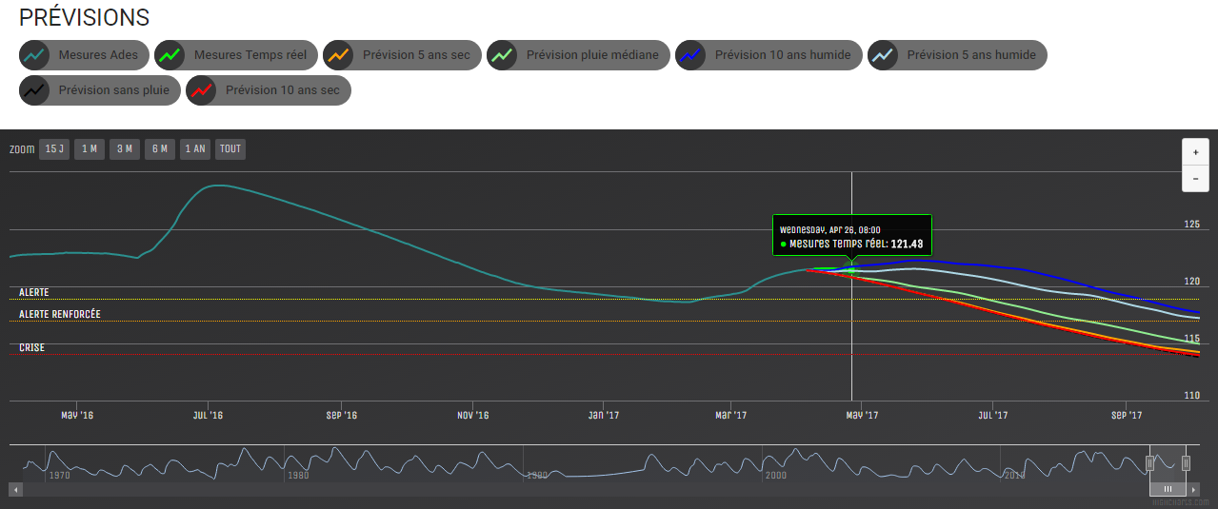
Prototype 2016 màj 2017, démonstrateur web 2018
MétéEAU Nappes 2017 BRGM
Notes:
Aperçu global de captures d’écrans du prototype avec bulletin du piézomètre de Vailly (ex région Champagne-Ardenne) datées du 26/04/2017.
Détail visible sur les prochaines diapositives avec captures d’écrans du prototype datées de 2018.

Slide 12
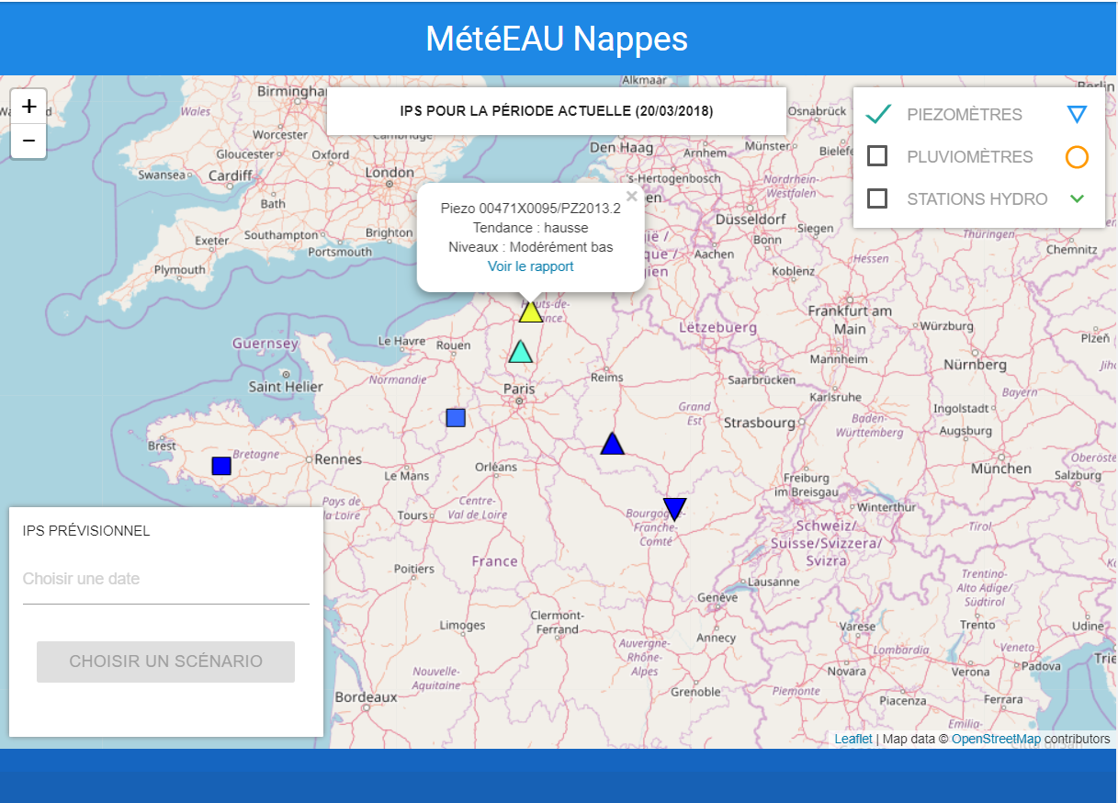
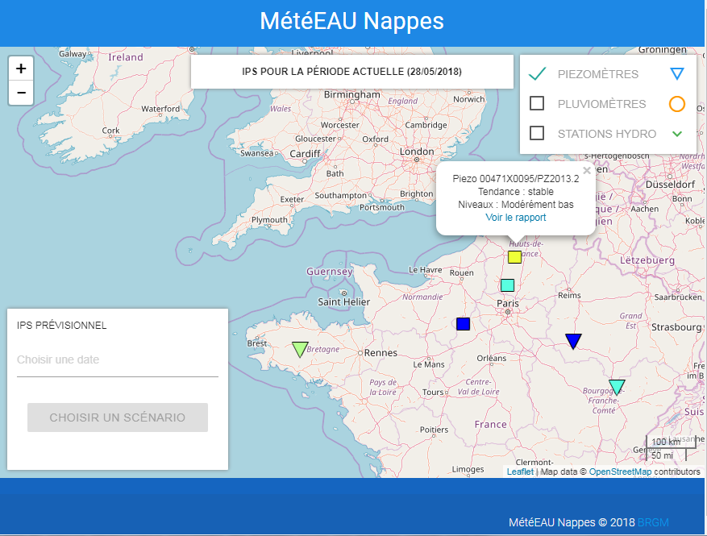
Captures d’écran du démonstrateur web
20 mars 2018
28 mai 2018
MétéEAU Nappes © 2018 BRGM
Notes:
maps giving the location of different measuring stations
a map showing specified indicators of the groundwater state and trends in a few months

Slide 13
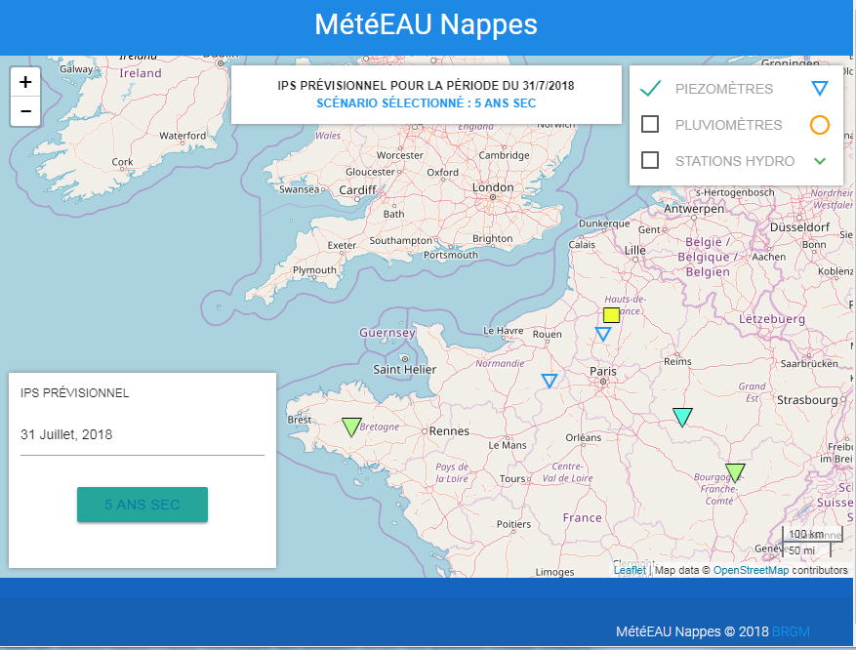
Captures d’écran du démonstrateur web
Lien
28 mai 2018
Tendances à fin juillet 2018
Notes:
6 piézomètres sont actuellement intégrés dans le démonstrateur web, ils sont figurés par les symboles de l’IPS.
Les ronds oranges sont les stations Météo-France fournissant des données temps réel gratuites (réseau SYNOP).
Les chevrons verts sont les stations hydrométriques du réseau temps réel Vigicrues. En cliquant sur l’un des piézomètres, on affiche son IPS puis son bulletin qui est rafraichi à la date du jour (fiche dynamique).

Slide 14
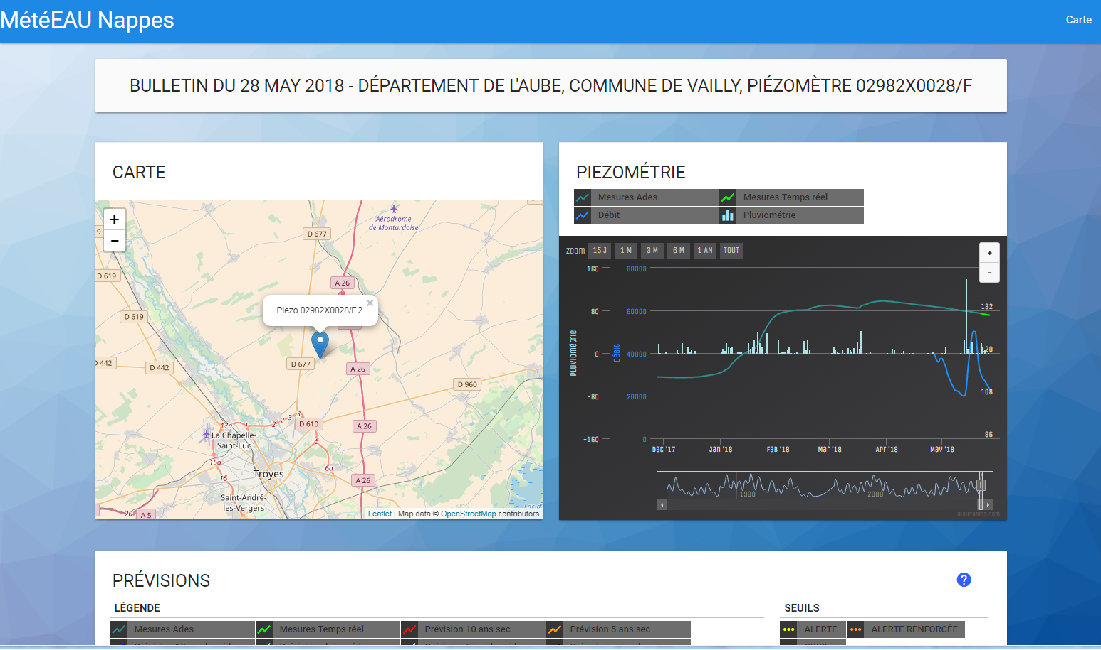
Captures d’écran du démonstrateur web
Notes:
Partie haute de la page du bulletin de situation au 17/01/2018 du piézomètre de Vailly (ex région Champagne-Ardenne).
Carte de localisation du piézomètre. Graphique avec : débit de la rivière (bleu), pluviométrie (bleu clair), piézométrie d’ADES (vert), et piézométrie temps réel (vert clair).
Possibilité d’afficher ou pas les courbes en cliquant sur les symboles au-dessus du graphique. Barre de navigation dans le temps présente sous chaque graphique.

Slide 15
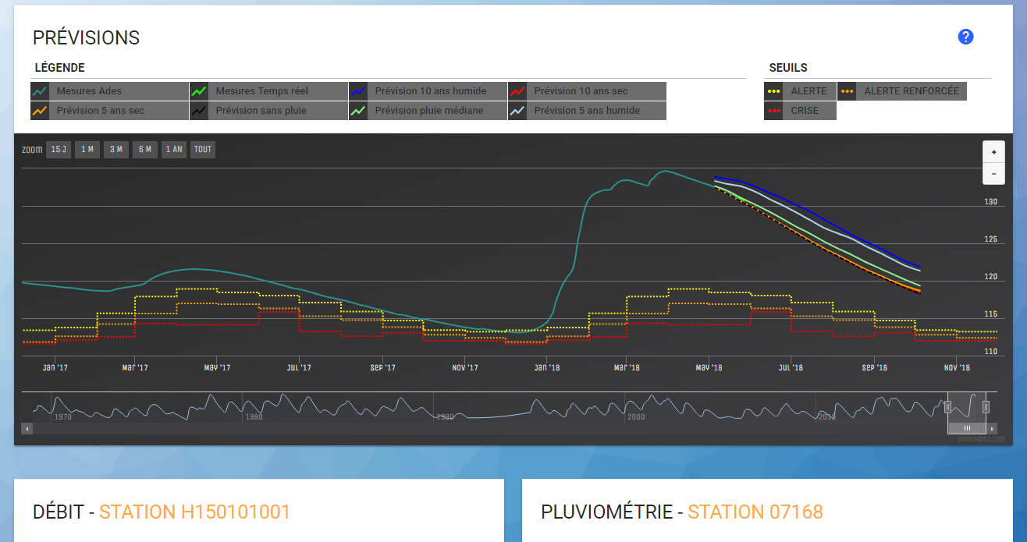
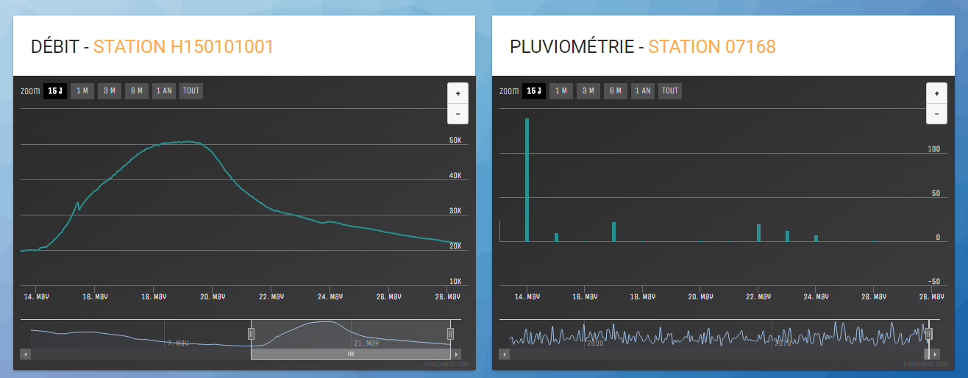
Notes:
Partie basse de la page du bulletin de situation au 17/01/2018 du piézomètre de Vailly (ex région Champagne-Ardenne).
Graphique avec : piézométrie d’ADES (vert), piézométrie temps réel (vert clair), prévisions (bleu foncé-bleu clair-vert-orange-rouge-noir), et seuils sécheresse (traits jaune-orange-rouge).
Graphique en bas à gauche : débit de la rivière. Graphique en bas à droite : pluviométrie. Possibilité de déplacer le curseur sur chaque courbe et d’afficher les valeurs associées.

Slide 16
Captures d’écran du démonstrateur web
métadonnées

Slide 17
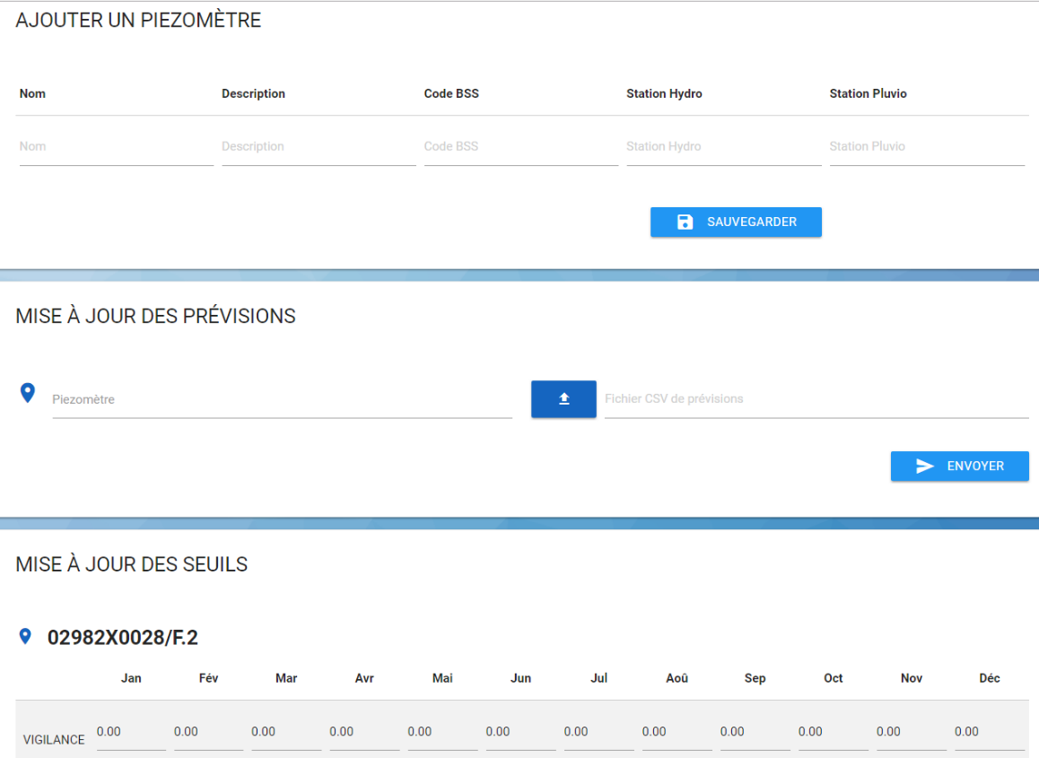
Captures d’écran du démonstrateur web
outils de configuration

Slide 18
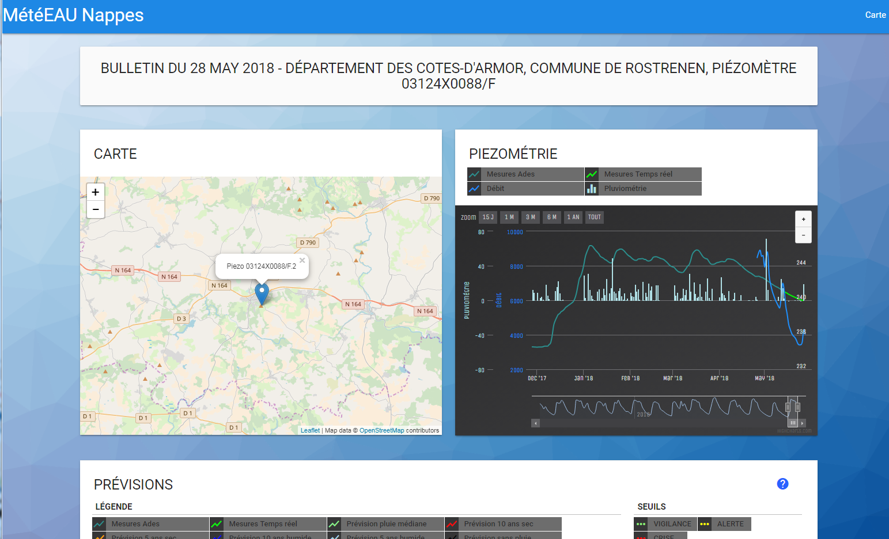
Captures d’écran du démonstrateur web (BRE)

Slide 19
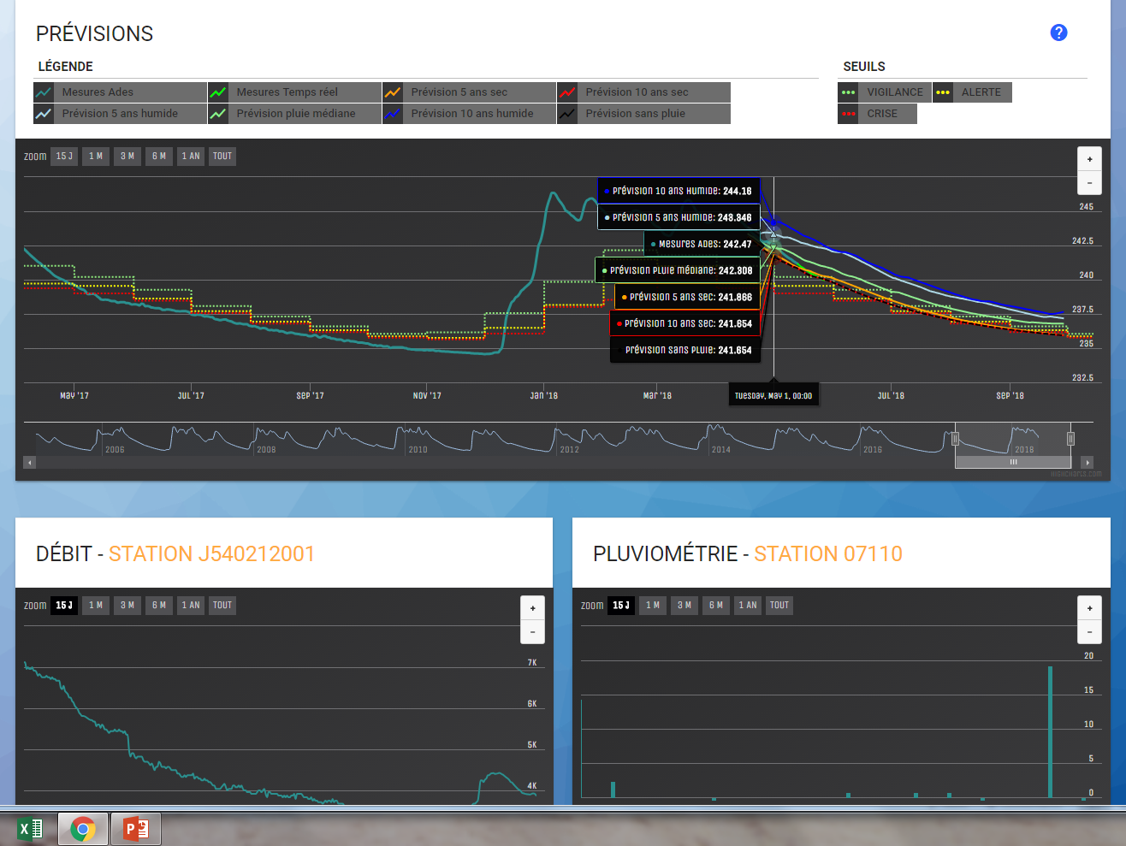
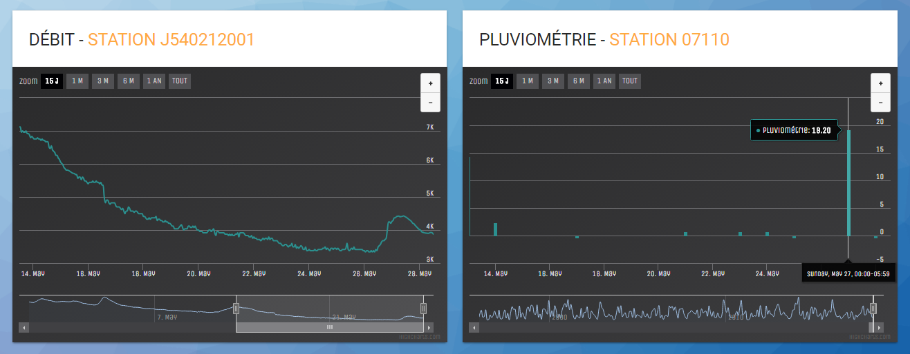

Slide 20
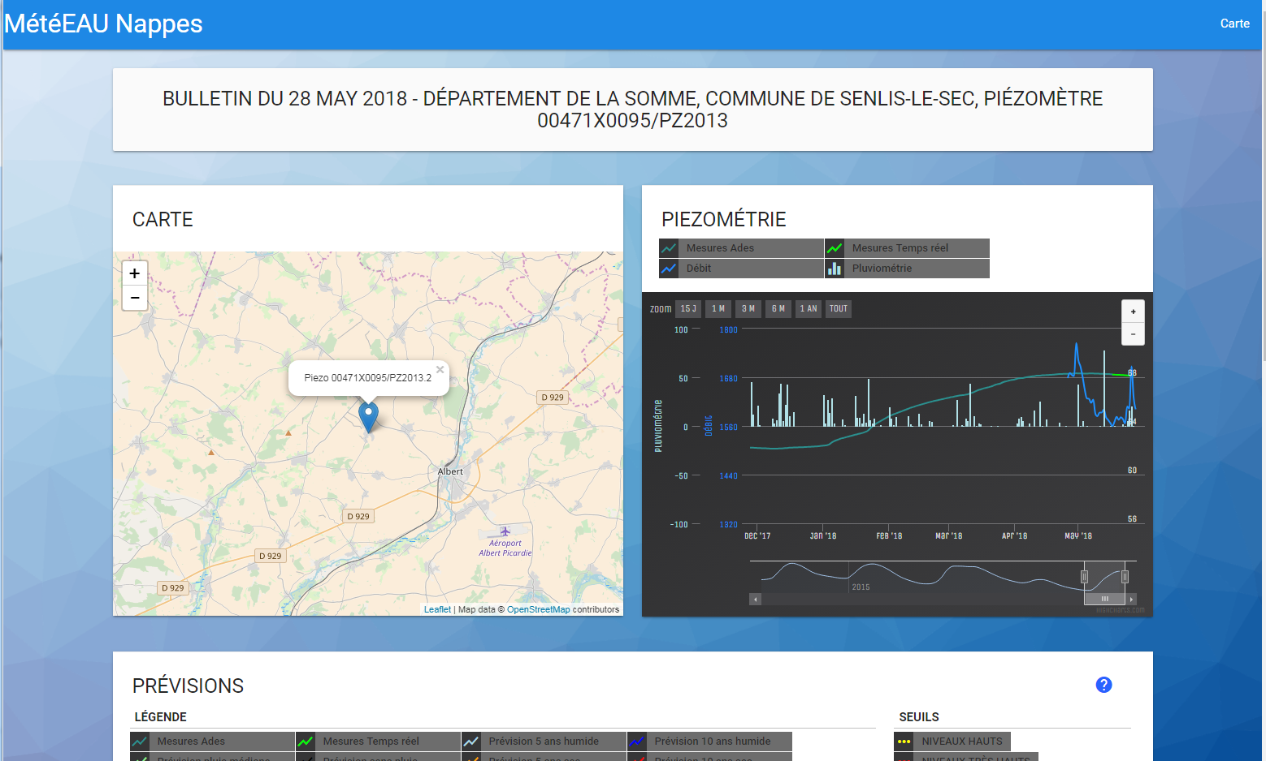
Captures d’écran du démonstrateur web (HDF crue)

Slide 21
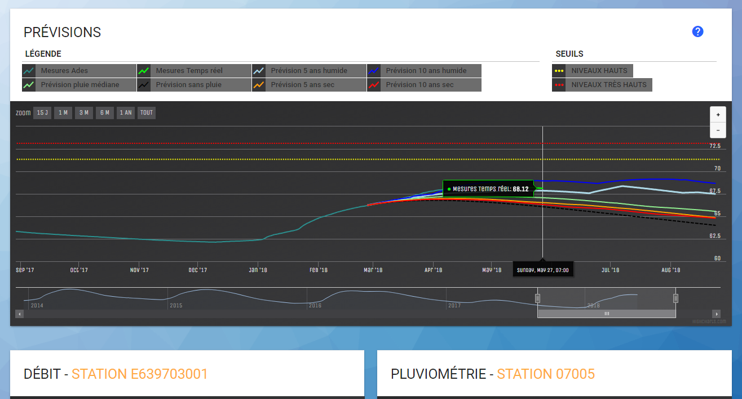
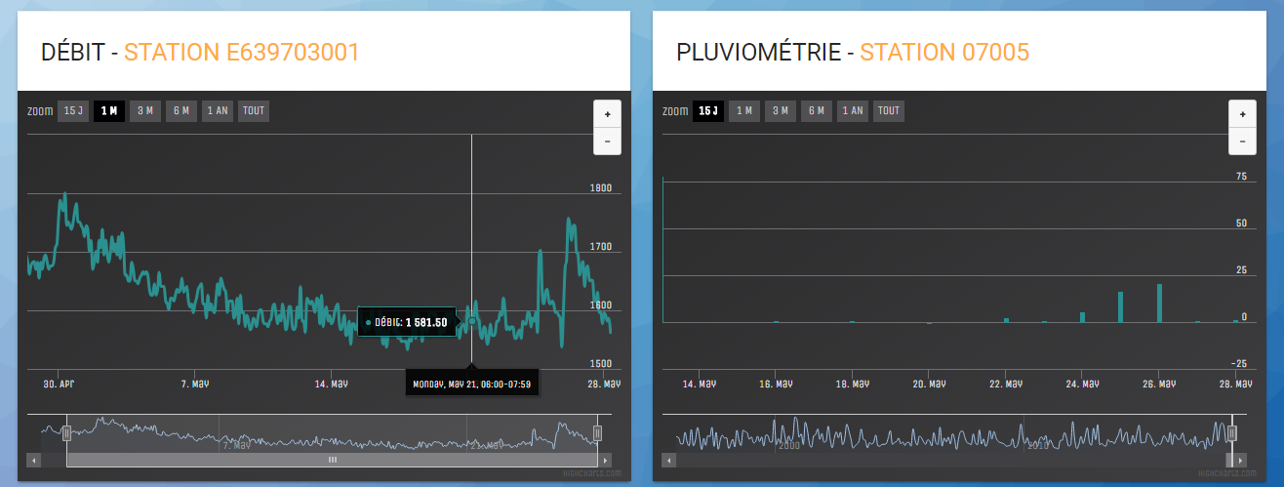

Slide 22
Livrables finalisés et à venir
Livrables finalisés
liste argumentée des piézomètres choisis
6 modélisations permettant d’actualiser les prévisions
un prototype de mise à disposition des données en quasi temps réel
2 oraux à congrès internationaux, 1 publication scientifique
Livrables à venir
site web avec URL publique dédiée (et dépôt de la marque « MétéEauNappes »)
fiche APP pour promouvoir le site MétéEauNappes (fiche 2019 à finaliser en septembre 2018)
Séminaire interne BRGM Orléans et participations à des congrès internationaux

Slide 23
Perspectives
développer/améliorer démonstrateur web existant
travail sur automatisation chaine traitement Gardénia
màj 6 modèles utilisés (calages, prévisions, migration Tempo)
enrichissement des sites exposés (6 à 10 piézos)
test intégration indicateur piézométrique IDF
réflexion sur perspectives mise en œuvre aspect prévision du BSH
mise en production site web
séminaire interne & congrès internationaux

Slide 24
Pour plus d’informations :
b.mougin@brgm.fr, h.bessiere@brgm.fr, y.vigier@brgm.fr
j.nicolas@brgm.fr, s.loigerot@brgm.fr
Autres sujets :
Réseau piézométrique :
Jérôme Nicolas : j.nicolas@brgm.fr
Interopérabilité and SOS :
Sylvain Grellet: s.grellet@brgm.fr
Stéphane Loigerot : s.loigerot@brgm.fr
Merci pour votre attention

Slide 25
Communications interne et externe

